Slide 1
Игра «морской бой»
Выполнили:
Волынчикова Екатерина
Толстых Николай

Slide 2
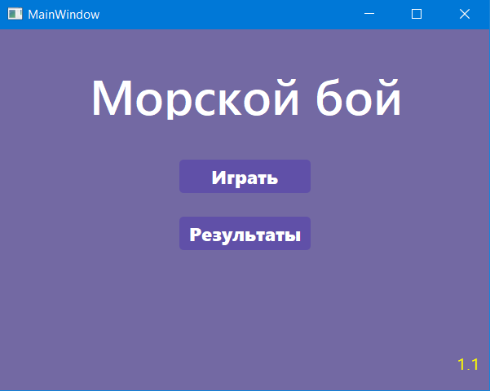
введение
Игра для двух игроков, целью которых является победить другого игрока, уничтожив все его корабли, а также улучшить свой результат по сравнению с другими игроками. При запуске игры можно посмотреть результат любого игрока.

Slide 3
Реализация игры
За работу программы отвечают библиотеки:
PyGame - игровой процесс
PyQT5 - графическое оформление
SQLite - запись и отображение данных игроков
sys
os - работа с файлами

Slide 4
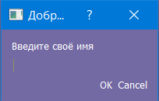
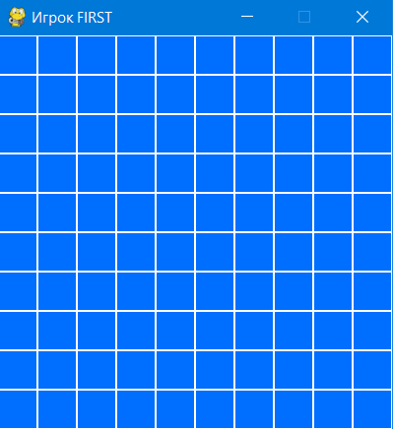
ход игры
Для начала необходимо ввести имя каждого игрока, если не ввести имя, оно будет задано автоматически. FIRST - для первого игрока и SECOND - для второго
Каждому игроку нужно расставить свои корабли на поле и игра начнется

Slide 5
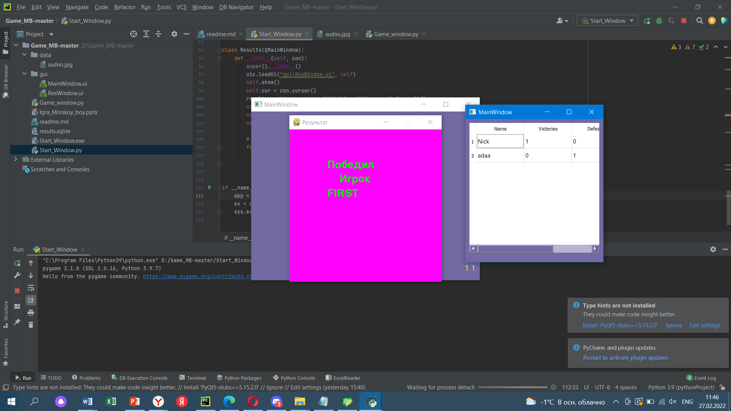
Когда один из игроков уничтожит все судна противника, игра автоматически закончится. Игроки увидят окно с именем победителя, а также таблицу с результатами игры

Slide 6
Возможности дальнейшего развития игры
Создание возможности играть с искусственным интеллектом
Добавление изображения кораблей
Возможность расстановки более сложных кораблей

